Slide 1
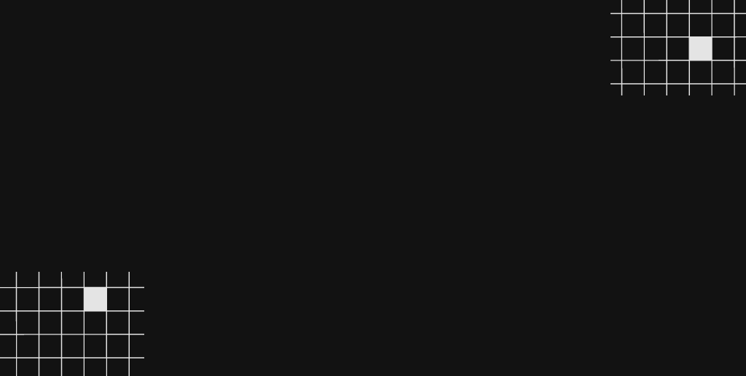
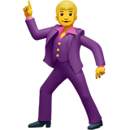
¡LES DAMOS LA BIENVENIDA!
¿Están listos?

Slide 2


Clase 0. Python
Introducción a programación con Python

Slide 3

Reconocer principales nociones y metodologías del mundo de la programación.
Definir Python como lenguaje de programación con sus principales ventajas y desventajas.
Presentar e instalar el stack de herramientas de trabajo.
OBJETIVOS DE LA CLASE

Slide 4




CRONOGRAMA DEL CURSO
Clase 0
Clase 1
Introducción a programar con Python
Números y cadenas de caracteres
KICK OFF
DESAFÍO DE NÚMEROS
INSTALACIÓN DE PYTHON Y COLABS
DESAFÍO DE STRING
DESAFÍO DE SLICING

Slide 5
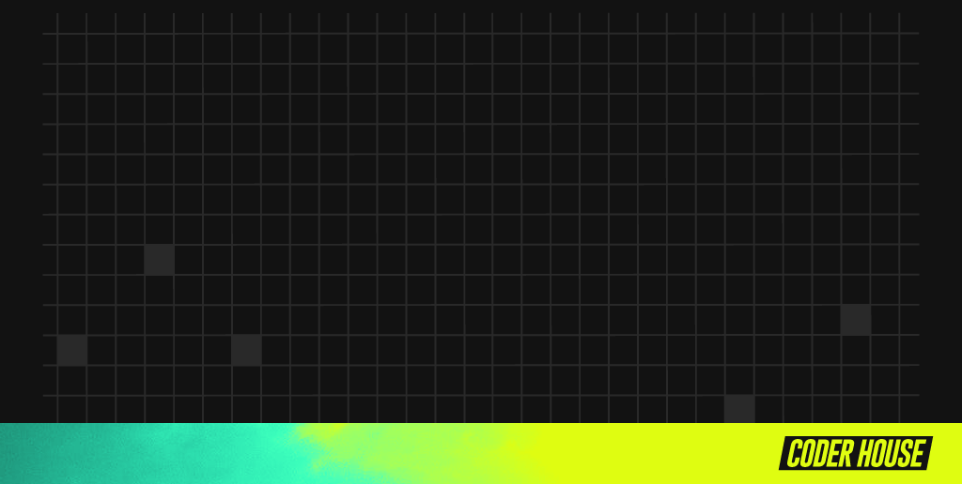
PROGRAMACIÓN: UN BREVE VIAJE POR LA HISTORIA

Slide 6
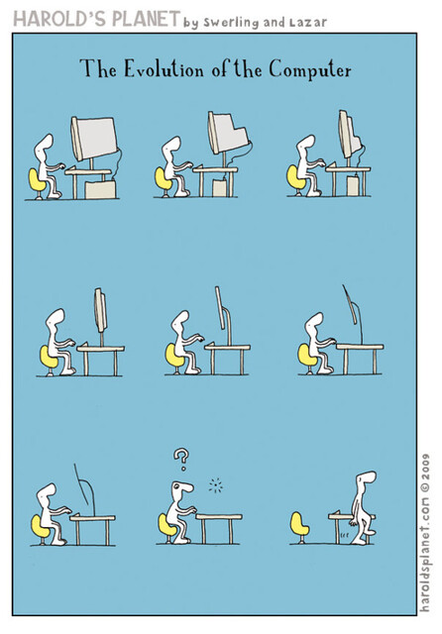
UN POCO DE HISTORIA...
La historia de la programación está fuertemente vinculada a la aparición y crecimiento exponencial de las computadoras.

Slide 7

La evolución de los lenguajes
En sus inicios programar implicaba el uso del código binario con cadenas de 0s y 1s, el lenguaje que entiende directamente la computadora. ¡Algo sumamente complejo!
Más tarde se crea el lenguaje ensamblador, que en vez de números utilizaba letras, algo más fácil de recordar.

Slide 8
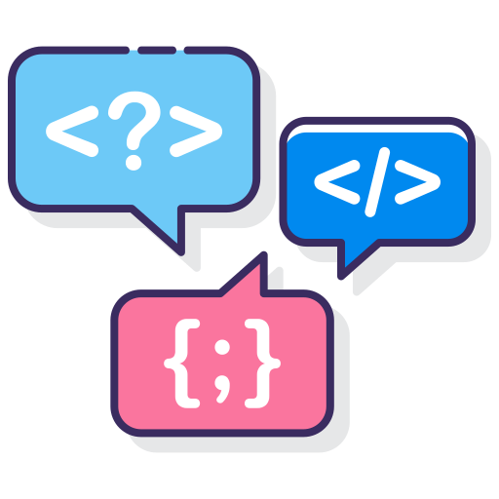
UN POCO DE HISTORIA...
Finalmente surgen los lenguajes de alto nivel, que suelen utilizar términos en inglés para dictar las órdenes a seguir. Este sería un proceso intermedio entre el lenguaje de la máquina (binario) y el “código fuente” (proceso por compilador o intérprete).

Slide 9


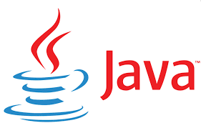
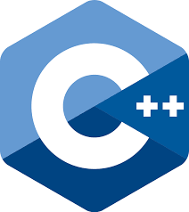



¿CUÁLES SON LOS MÁS CONOCIDOS?
Notes:
C
Java
Python
C++
C#
Visual Basic
JavaScript

Slide 10
¡PARA PENSAR!
¿Qué lenguajes de programación reconoces tras los logotipos?
Notes:
“Para pensar”
¿Cómo crear encuestas de zoom? Disponible en este video.
El docente generará una encuesta de zoom para que los estudiantes respondan. Esto es una actividad de comprobación.
Sugerimos:
Utilizarlo antes del break para que los estudiantes puedan votar en la encuesta antes de ir al mismo.
Al regresar, mostrar los resultados a los estudiantes.
Si hay buena respuesta de este recurso, se recomienda utilizarlo de forma orgánica en más instancias de la clase.

Slide 11
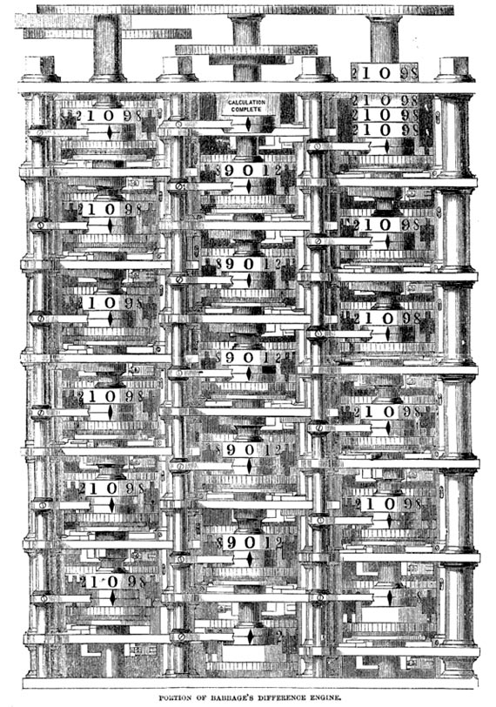
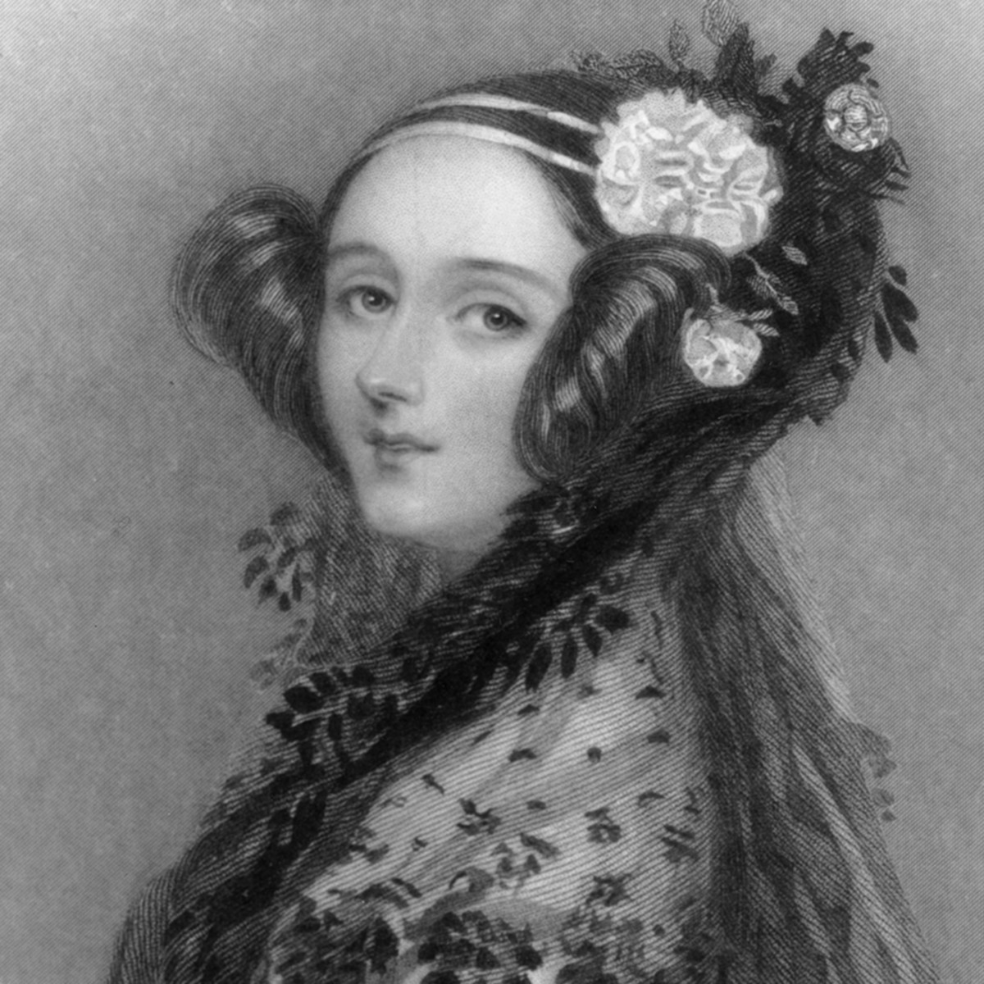

¿SABÍAS QUE...?
Lady Ada Countess of Lovelace (1815-1852), matemática y escritora, es reconocida como la primera programadora de la historia.
En su honor Jean Ichbiah, en 1979, le puso ADA al lenguaje que había creado.

Slide 12
PROGRAMACIÓN
Notes:
Usar para los subtemas de un módulo.

Slide 13
“La Programación es el proceso con el que se crea algún tipo de aplicación o software, para materializar un concepto o proyecto que requiere de la utilización de un lenguaje informático y así poder llevarse a cabo.”
Fuente: NeoAttack
Notes:
Usar para slides de sólo texto con citas.

Slide 14
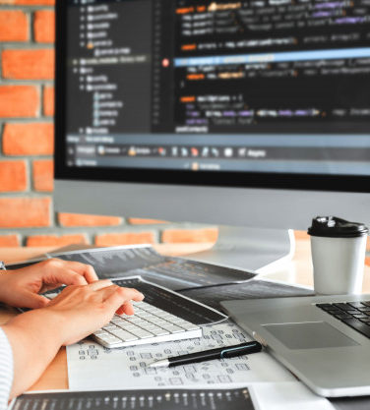
DE OTRO MODO,
Es el proceso de escribir instrucciones para la computadora, en el formato y sintaxis que el lenguaje de programación requiere, a fin de que se realice determinada acción.
Programar es comunicar.
Notes:
Es el proceso de escribir instrucciones para la computadora, en el formato y sintaxis que el lenguaje de programación requiere, a fin de que se realice determinada acción. Es escribir la solución a un problema que es factible de ser resuelto por una computadora. La computadora resuelve el problema, no nosotros.
Programar es comunicar, porque al escribir una solución debo tener en cuenta que otra persona que también programa debe poder interpretarla y modificarla.

Slide 15
LENGUAJES
Notes:
Usar para los subtemas de un módulo.

Slide 16
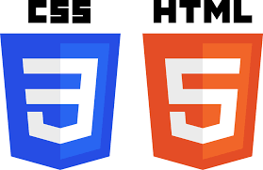
LENGUAJES DE FRONTEND
Principales lenguajes de Frontend (lo que sucede en el cliente):
JavaScript
HTML y CSS*
*HTML y CSS son lenguajes, pero no de programación. Sirven para dar estructura y estilo al sitio.
Notes:
Leer

Slide 17


LENGUAJES DE BACKEND
Principales lenguajes de Backend (lo que sucede en el servidor):
Python
Java,
Ruby
PHP
Notes:
Leer

Slide 18
FRAMEWORKS
Notes:
Usar para los subtemas de un módulo.

Slide 19
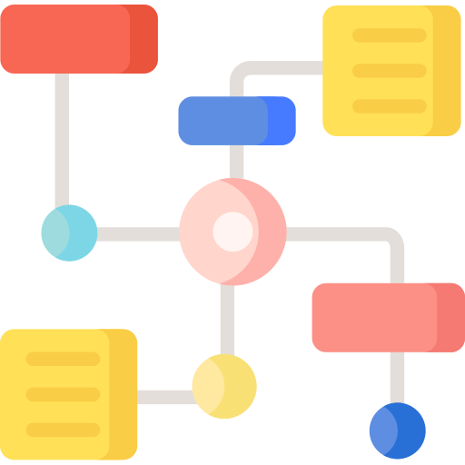
FRAMEWORKS
Un framework, o marco de trabajo, es un conjunto de herramientas y clases que nos permiten solucionar un problema o funcionalidad. Están escritos en uno o más lenguajes de programación.
Notes:
Leer

Slide 20
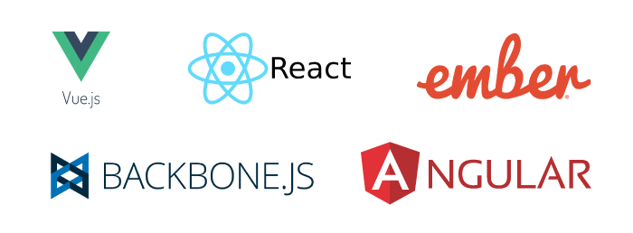
FRAMEWORKS
Los frameworks establecen, además, una estructura determinada para el código y todos los archivos, como así también una metodología armada del proyecto.
Notes:
Leer

Slide 21
PROGRAMADORES
Notes:
Usar para los subtemas de un módulo.

Slide 22

¿Cuál es el trabajo del programador?
Los Programadores desarrollan aplicaciones y programas informáticos, sirviéndose de las bases de un software existente para crear una interfaz para los usuarios con fines comerciales, profesionales o recreativos.

Slide 23

Consejos para motivarte
Nunca pierdas la ilusión
Encontrá tu ritmo
Tratá de entender la lógica, no memorices código
Desconectar es importante
Pedí ayuda y ayuda a los que necesiten
No olvides lo que lograste hasta ahora
No pienses mucho en un futuro a largo plazo, enfócate en el día a día
Reaprende los fundamentos las veces necesarias

Slide 24
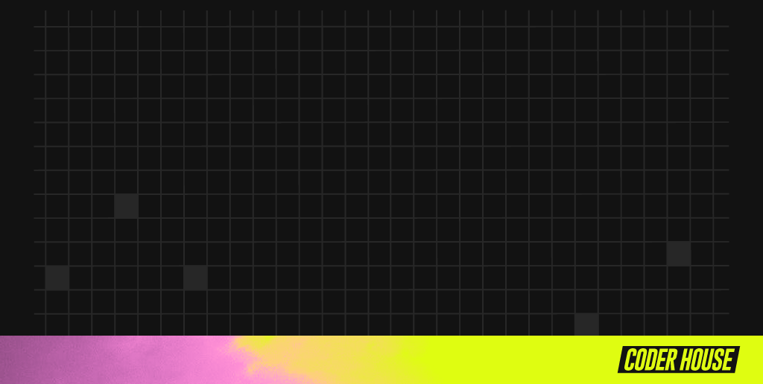
Metodologías Ágiles

Slide 25
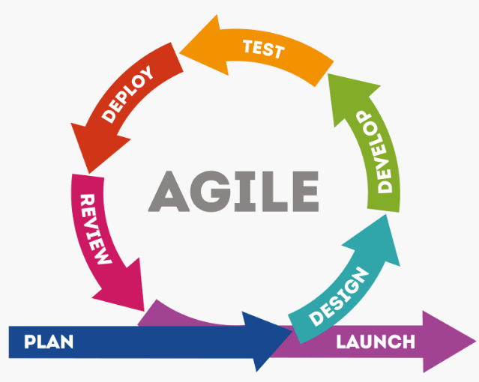
¿Qué son las metodologías ágiles?
Son las metodologías que permiten adaptar la forma de trabajo a las condiciones del proyecto, dando flexibilidad e inmediatez al amoldarse a las circunstancias del entorno.

Slide 26
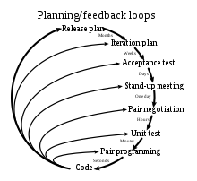
¿Qué metodología ágil usamos?
Trabajaremos con Programación Extrema o eXtreme Programming (XP). Su objetivo principal es que un equipo de desarrollo pueda producir software de mejor calidad y promover buena calidad de vida al equipo.

Slide 27
¿Por qué XP?
Desarrollo iterativo e incremental
Programación en parejas
Corrección de todos los errores
Refactorización del código
Propiedad de código compartida
Simplicidad en el código

Slide 28
Algunos conceptos claves

Slide 29
DATOS VS INFORMACIÓN

Slide 30

DATOS VS. INFORMACIÓN
Característica o atributo sin procesamiento, el cual no informa nada por sí solo.
Unión de datos procesados, que se complementan para informar un hecho.

Slide 31

Datos
Un dato es un conjunto discreto, de factores objetivos sobre un hecho real. Dentro de un contexto empresarial, el concepto de dato es definido como un registro de transacciones. Un dato no dice nada sobre el porqué de las cosas, y por sí mismo tiene poca o ninguna relevancia o propósito.

Slide 32
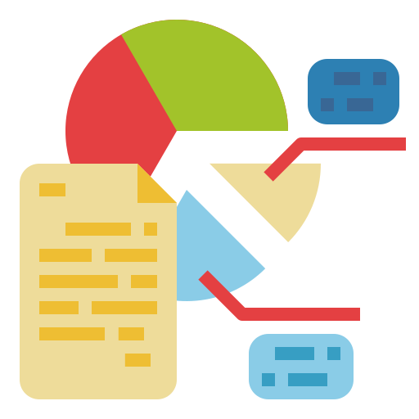
Información
A diferencia de los datos, la información tiene significado, relevancia y propósito. No sólo puede formar potencialmente a quien la recibe, sino que está organizada para algún propósito. Los datos se convierten en información cuando su creador les añade significado. Transformamos datos en información añadiendoles valor en diversos sentidos.

Slide 33
FRONTEND VS BACKEND

Slide 34
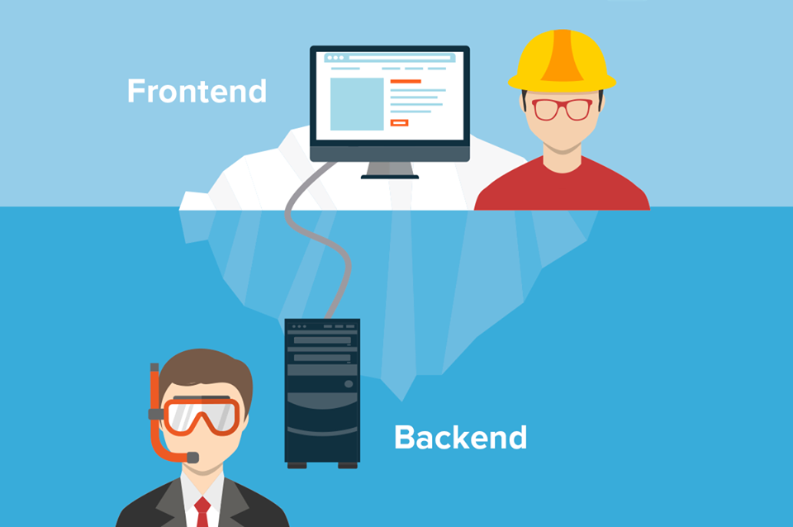
Notes:
Si bien pareciera que al desarrollar sólo el frontend de un sitio el mismo ya está completo, por ejemplo no entenderíamos si realmente se concretó el pago de un producto, tampoco si terminó generando una orden para determinada cosa. Todo eso lo resuelve el backend.

Slide 35

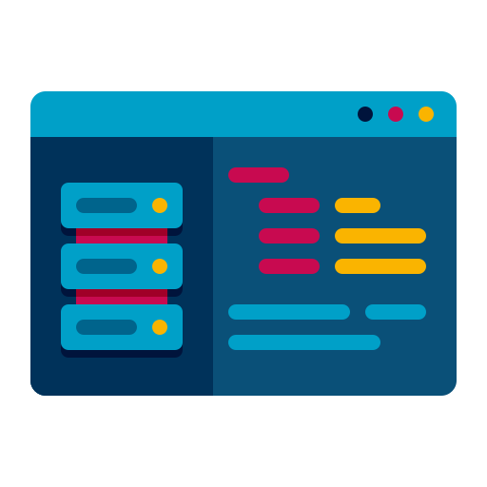
FrontEnd vs BackEnd
FrontEnd es la parte de un sitio web que interactúa con los usuarios, se le dice lado del cliente.
BackEnd es la parte que conecta con la base de datos y el servidor que usa el sitio web, se le dice lado del servidor.
En Python, nosotros vamos a dedicarnos más que nada a la programación BackEnd.

Slide 36
Funciones de FrontEnd y BackEnd
Maquetación, lógica visible de un sitio web. Es lo que puede ver un cliente, y con lo que interactúa.
Desarrollo de APIs del lado de los servidores y bases de datos. Se conecta la base de datos con la interfaz de la web/app.

Slide 37
Algunas tareas involucradas en el backend
Creación, integración y mantenimiento de bases de datos
Comunicación del server, aplicación y base de datos
Creación, mantenimiento, testeo y debugging del backend
Creación de DB backups
Conversión y devolución de datos
Mantenimiento del sistema y deploy
Integración con API’s
Seguridad
Reportes

Slide 38
PYTHON

Slide 39

¿Qué es?
Es un lenguaje de programación de código abierto, orientado a objetos, simple y fácil de entender.
Tiene una sintaxis sencilla que cuenta con una vasta biblioteca de herramientas, que hacen de Python un lenguaje de programación único.
Es un lenguaje interpretado con tipado dinámico, multiparadigma y multiplataforma.

Slide 40
¿Para qué se usa Python?
Inteligencia Artificial
Big Data
Data Science
Frameworks de Pruebas
Desarrollo Web
Nosotros nos centraremos en la parte web del desarrollo en este curso.

Slide 41


VENTAJAS Y DESVENTAJAS DE PYTHON
Fácil de aprender
Fácil de usar
Orientado a objetos
Software libre
Portable
Multiplataforma
Poderoso
Problemas con hosting
Lentitud en multithread
Lentitud de ejecución

Slide 42
Instalaremos Python paso a paso.
Notes:
“Para pensar”
¿Cómo crear encuestas de zoom? Disponible en este video.
El docente generará una encuesta de zoom para que los estudiantes respondan. Esto es una actividad de comprobación.
Sugerimos:
Utilizarlo antes del break para que los estudiantes puedan votar en la encuesta antes de ir al mismo.
Al regresar, mostrar los resultados a los estudiantes.
Si hay buena respuesta de este recurso, se recomienda utilizarlo de forma orgánica en más instancias de la clase.

Slide 43
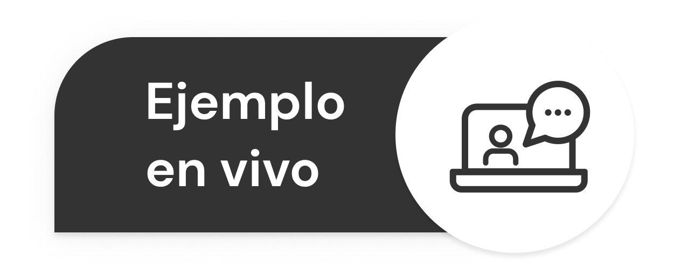
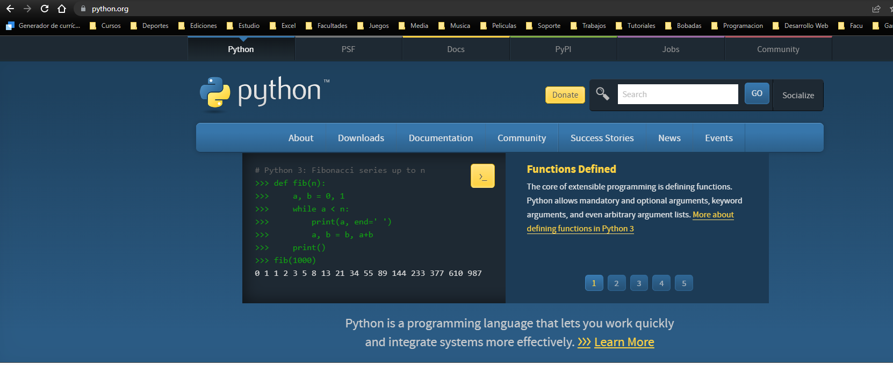
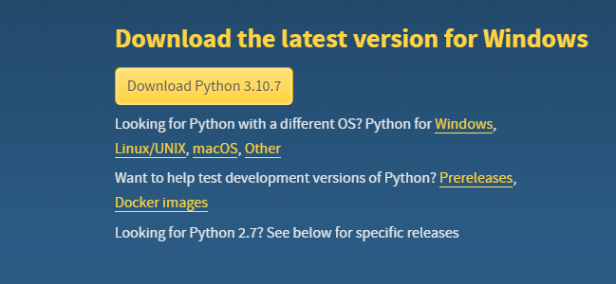
Python
1
Ingresamos a Python.org y damos click en Downloads.

Slide 44

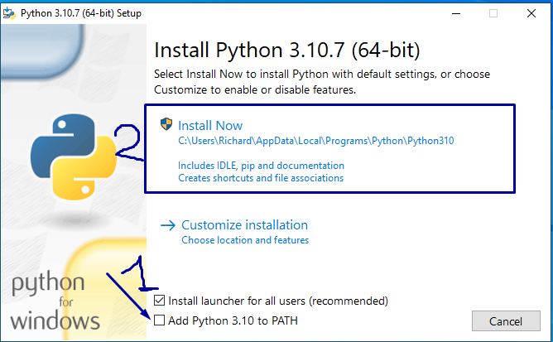
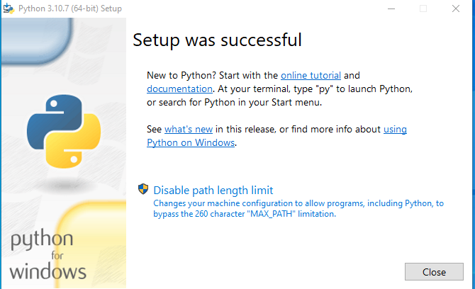
Python
2
Lo instalamos

Slide 45
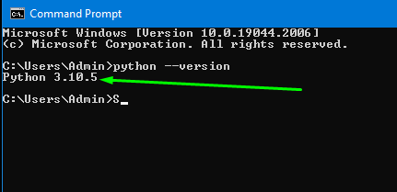
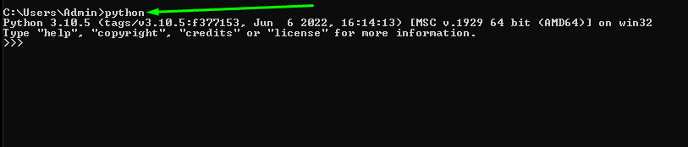
Python
3
Una vez termine la instalación, abrimos windows escribimos cmd y enter.
Al escribir: python --version, veremos que versión se instaló.
Y al escribir python sólo entraremos a su línea de comando.

Slide 46
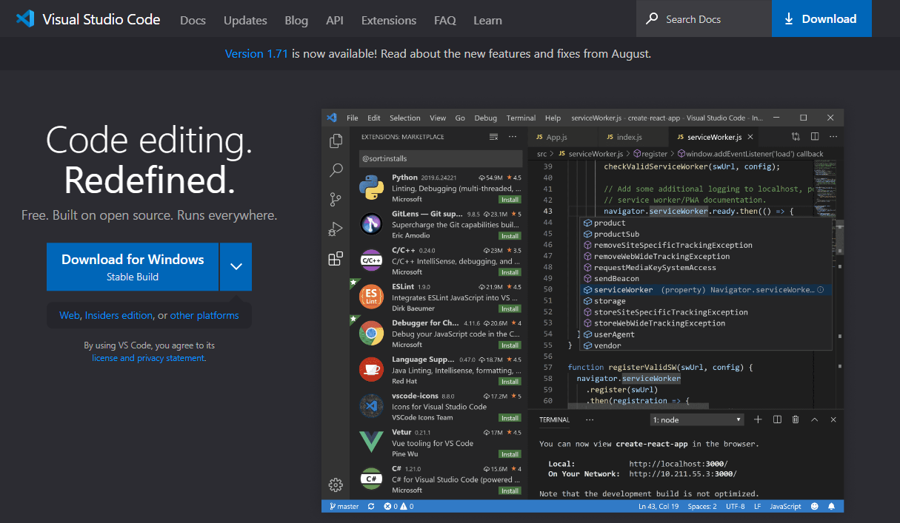
Visual Studio Code
Ingresamos a code.visualstudio.com y damos click en Downloads.
1

Slide 47
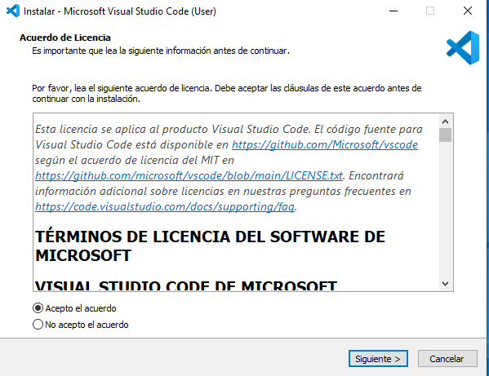
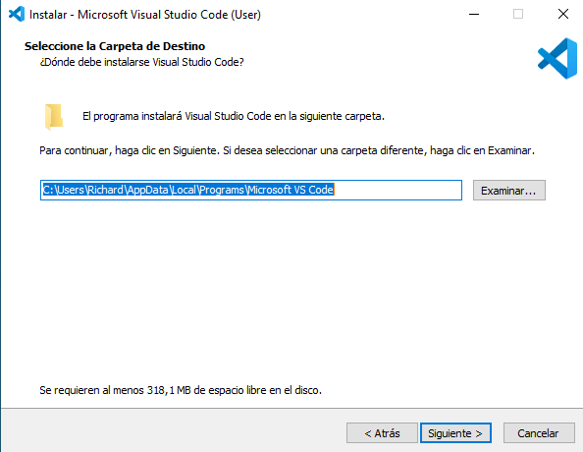
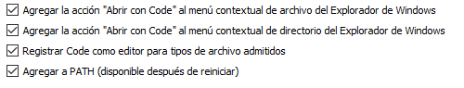
Visual Studio Code
2
Lo instalamos

Slide 48

¿PREGUNTAS?

Slide 49
¡MUCHAS GRACIAS!
Resumen de lo visto en clase hoy:
Programación.
Python
Stack inicial del programador: Python
Metodologías Ágiles, XP.

